Slide 1




ПРИВЫЧКА НА АВТОПИЛОТЕ: AI-ПОМОЩНИК ДЛЯ ПАЦИЕНТОВ
Полугодовой тренинг общественных экспертов и пациентов ВСП 2026.1
«ОНЛАЙН МАРАФОН: ОТВЕТСТВЕННЫЙ ПАЦИЕНТ –
ЭКОСИСТЕМА МОЕГО ЗДОРОВЬЯ»
Фомина Татьяна Алексеевна
заместитель директора Центра гуманитарных технологий
и исследований «Социальная Механика»
16 мая 2026 года

Slide 2





О чем будем говорить сегодня?
Концепция «автопилота» — нейробиологическая основа привычек.
Петля привычки (сигнал → рутина → награда) — основа для алгоритмизации медицинских рекомендаций.
Тренинг «Онлайн марафон: ответственный пациент – экосистема моего здоровья»
https://forum-vsp.ru/tren-26-1/

Slide 3

Почему пациенту нужен помощник?
Три главных боли пациента:
забывает,
путается,
тревожится
Ключевой вопрос: как превратить заботу о здоровье в простую привычку на автопилоте?
Тренинг «Онлайн марафон: ответственный пациент – экосистема моего здоровья»
https://forum-vsp.ru/tren-26-1/

Slide 4
Как ИИ помогает настраивать автопилот пациента?
Постоянная обратная связь — AI‑помощник напоминает, мотивирует, корректирует поведение в реальном времени.
Анализ данных — объединение информации с носимых устройств, медицинских карт и результатов анализов для персонализации.
Снижение когнитивной нагрузки — ИИ берёт на себя рутину планирования и мониторинга.
Мировой тренд: ведущие компании внедряют ИИ-помощников по здоровью. Например, Copilot Health от Microsoft объединяет медицинские записи, данные фитнес-трекеров и историю болезни для персонализированных рекомендаций
Тренинг «Онлайн марафон: ответственный пациент – экосистема моего здоровья»
https://forum-vsp.ru/tren-26-1/

Slide 5
О чем будем говорить сегодня?
GIGA.CHAT
Алиса
DeepSeek и другие
Помощь в организации правильного питания
Помощь в поддержании питьевого режима
Помощь в поддержании физической активности
НЕЙРОСЕТИ:
ЦЕЛИ:
Тренинг «Онлайн марафон: ответственный пациент – экосистема моего здоровья»
https://forum-vsp.ru/tren-26-1/

Slide 6
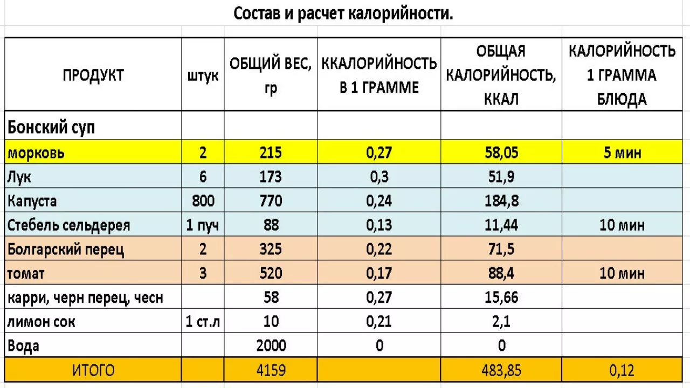
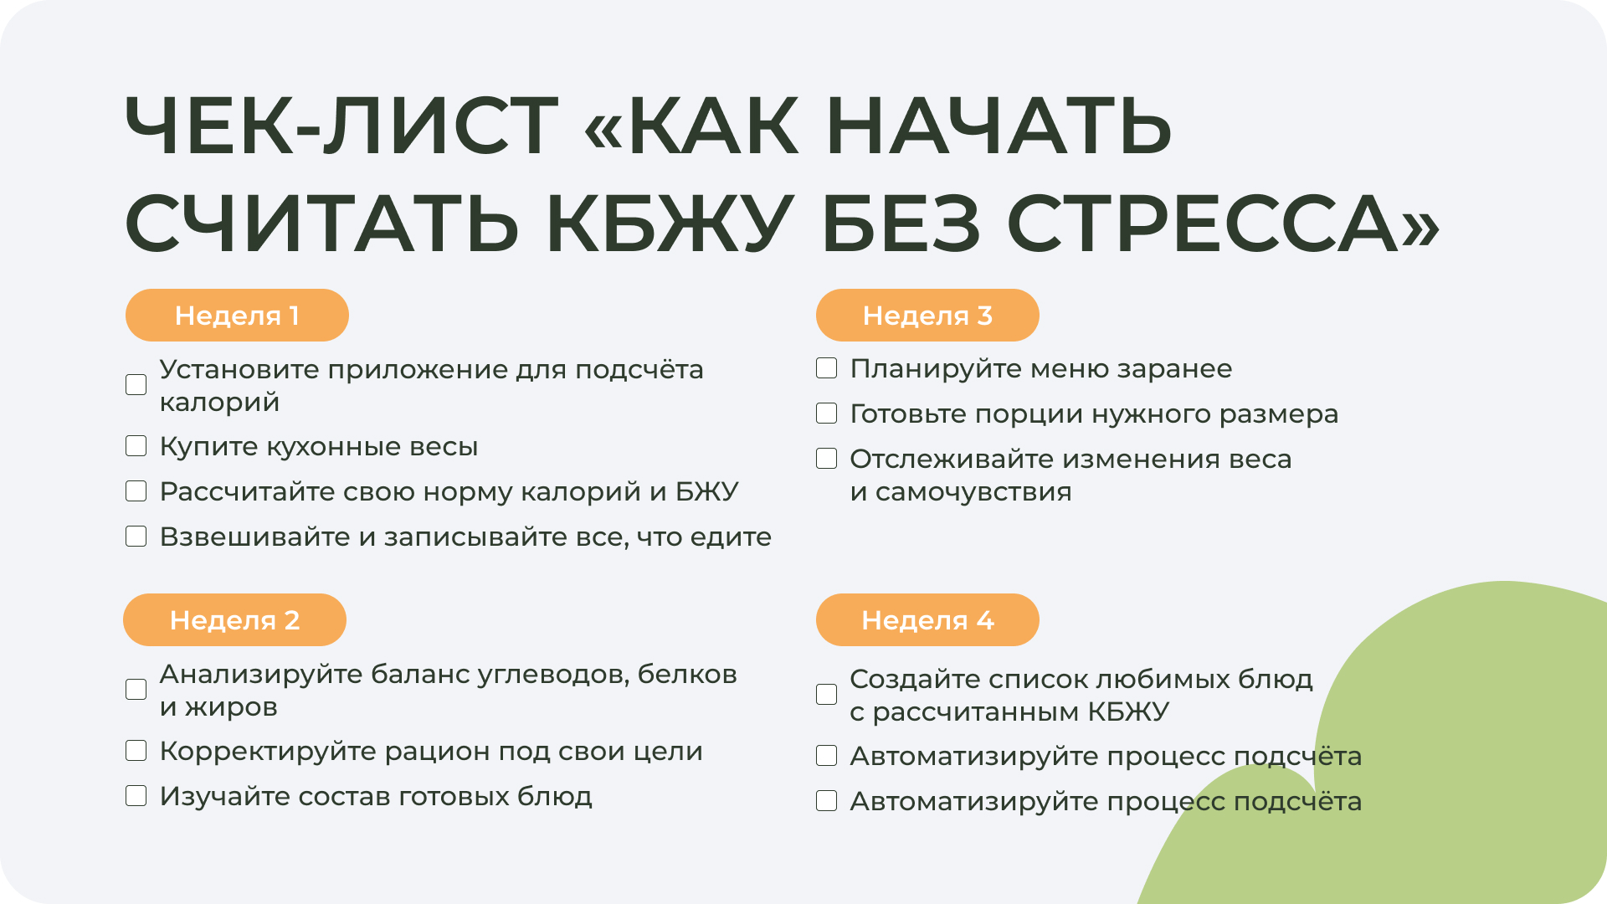
ПОМОЩЬ В ОРГАНИЗАЦИИ ПИТАНИЯ
подсчет калорийности и БЖУ
Тренинг «Онлайн марафон: ответственный пациент – экосистема моего здоровья»
https://forum-vsp.ru/tren-26-1/

Slide 7
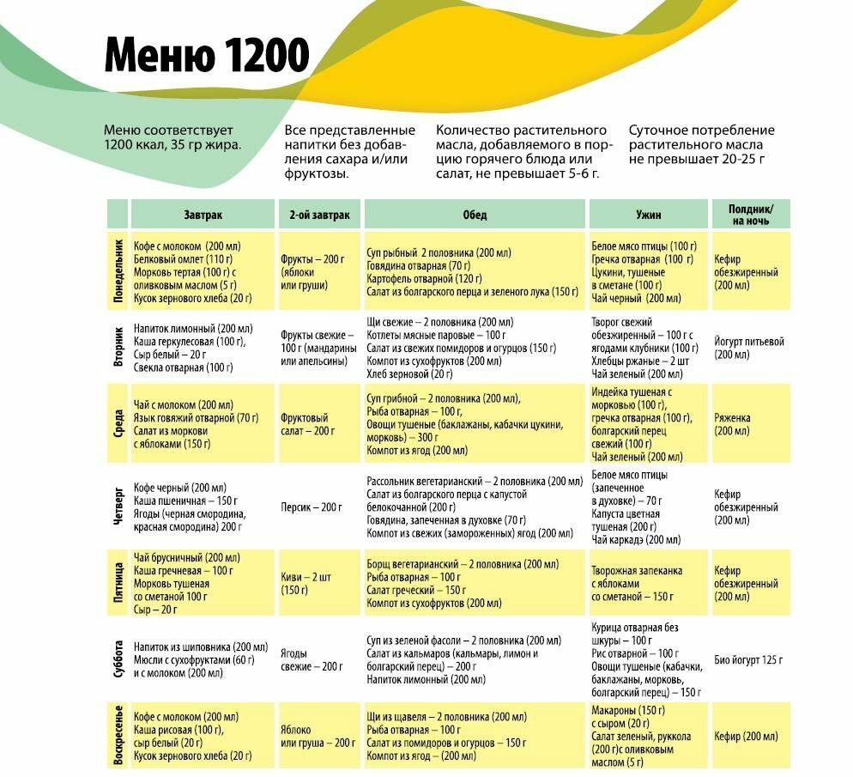
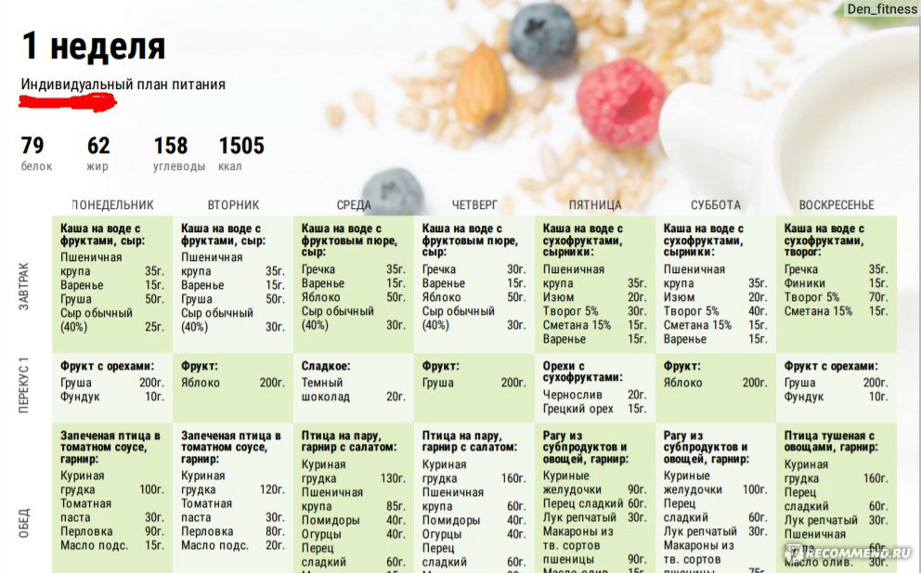
ПОМОЩЬ В ОРГАНИЗАЦИИ ПИТАНИЯ
планирование меню на неделю
Тренинг «Онлайн марафон: ответственный пациент – экосистема моего здоровья»
https://forum-vsp.ru/tren-26-1/

Slide 8
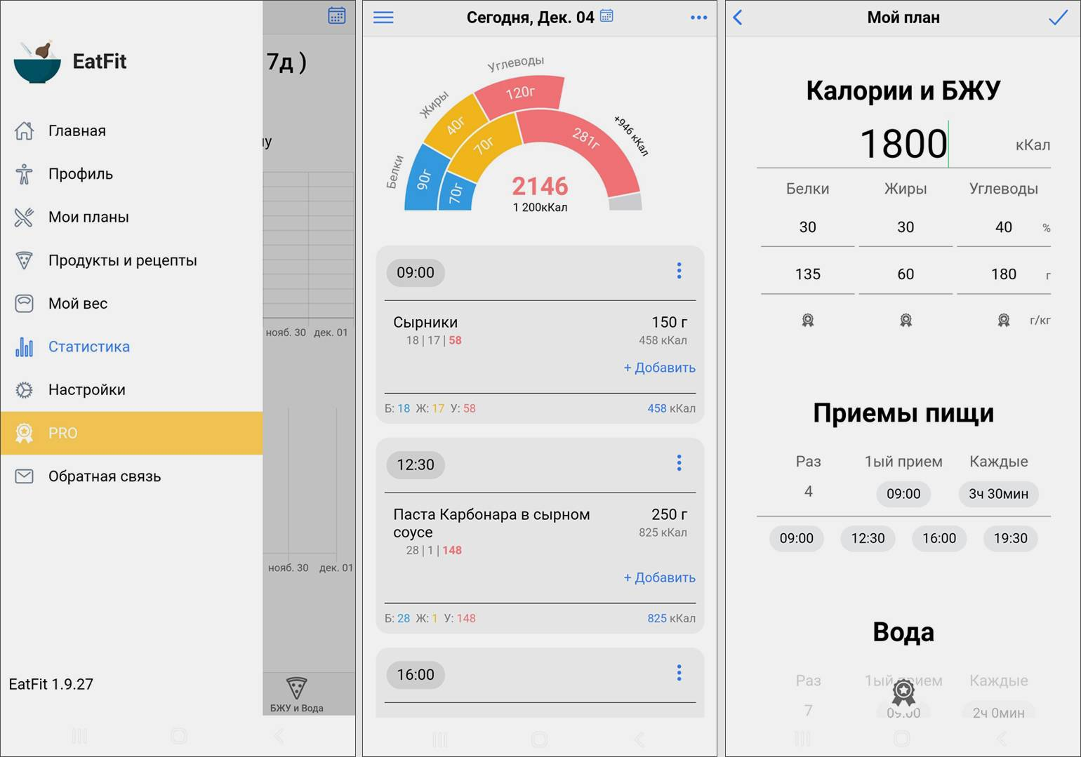
ПОМОЩЬ В ОРГАНИЗАЦИИ ПИТАНИЯ
мониторинг калорийности питания, БЖУ
Тренинг «Онлайн марафон: ответственный пациент – экосистема моего здоровья»
https://forum-vsp.ru/tren-26-1/

Slide 9

ПОМОЩЬ В ОРГАНИЗАЦИИ ПИТАНИЯ
планирование покупок продуктов
Тренинг «Онлайн марафон: ответственный пациент – экосистема моего здоровья»
https://forum-vsp.ru/tren-26-1/

Slide 10
ПОМОЩЬ В ОРГАНИЗАЦИИ ПИТАНИЯ
1- подсчет калорийности и БЖУ
2- планирование меню на неделю
3-планирование покупок продуктов
4-мониторинг калорийности питания, БЖУ
Тренинг «Онлайн марафон: ответственный пациент – экосистема моего здоровья»
https://forum-vsp.ru/tren-26-1/

Slide 11
ПОМОЩЬ В ОРГАНИЗАЦИИ ПИТАНИЯ
CALORYX AI, CalZen - тяжелая артиллерия нутрициологии.
Превращают камеру смартфона в диетологическую лабораторию на основе «глубинного зрения» (Depth Perception)
GIGA.CHAT - тематическое пространство «ЗОЖ»
Обсуждает с пользователем разные темы вокруг здорового образа жизни
Тренинг «Онлайн марафон: ответственный пациент – экосистема моего здоровья»
https://forum-vsp.ru/tren-26-1/

Slide 12


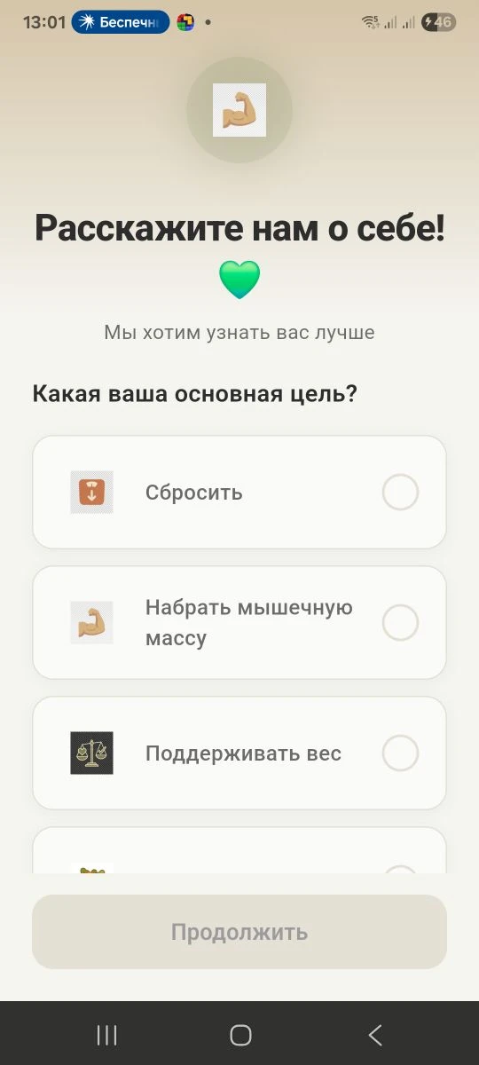
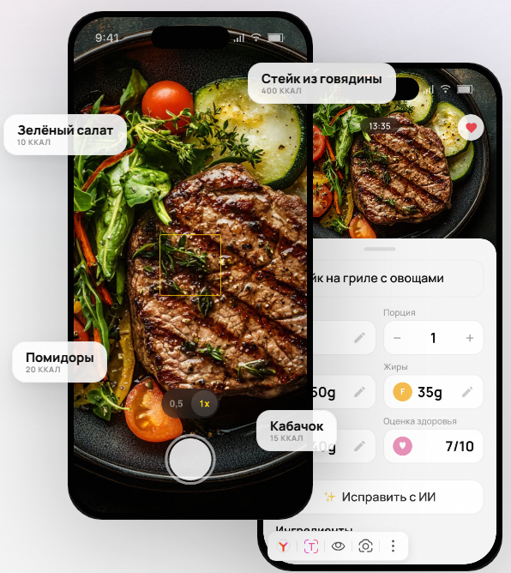
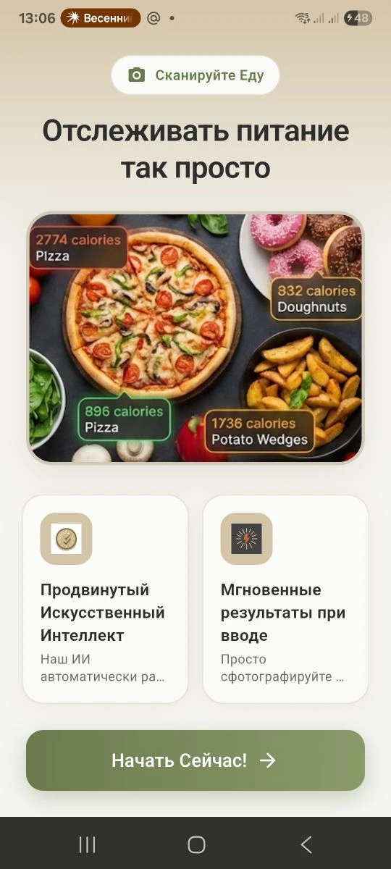
ОРГАНИЗАЦИЯ ПИТАНИЯ: Caloryx, CalZen
Устанавливаете на смартфон -> Рассказываете о себе и своих целях -> Рассчитываете индивидуальный план -> Пробуете бесплатно или оплачиваете тариф
Функции
Распознавание еды по фото с ингредиентами и размерами порции
Расчёт калорийности и БЖУ.
Установление персональных целей
Ведение дневника питания
Визуальная аналитика
«Живой сканер» (не везде)
Учёт скрытых ингредиентов (масла, соусов, панировки) по текстуре и блеску
Тренинг «Онлайн марафон: ответственный пациент – экосистема моего здоровья»
https://forum-vsp.ru/tren-26-1/

Slide 13

ОРГАНИЗАЦИЯ ПИТАНИЯ: GIGA.CHAT
Тематическое пространство «ЗОЖ»
Запущено в 2026 году
Доступно через веб- и мобильную версии GigaChat
Некоторые возможности пространства:
Составление плана питания
Генерация списка необходимых продуктов
Тренинг «Онлайн марафон: ответственный пациент – экосистема моего здоровья»
https://forum-vsp.ru/tren-26-1/

Slide 14


ОРГАНИЗАЦИЯ ПИТАНИЯ: ПРОБУЕМ
Шаг 1. Расчет суточной калорийности, оптимального БЖУ
Шаг 2. Составление индивидуального плана питания на неделю
Шаг 3. Подготовка списка продуктов на неделю для приготовления
Шаг 4. Подготовка списка покупок на неделю.
Тренинг «Онлайн марафон: ответственный пациент – экосистема моего здоровья»
https://forum-vsp.ru/tren-26-1/

Slide 15

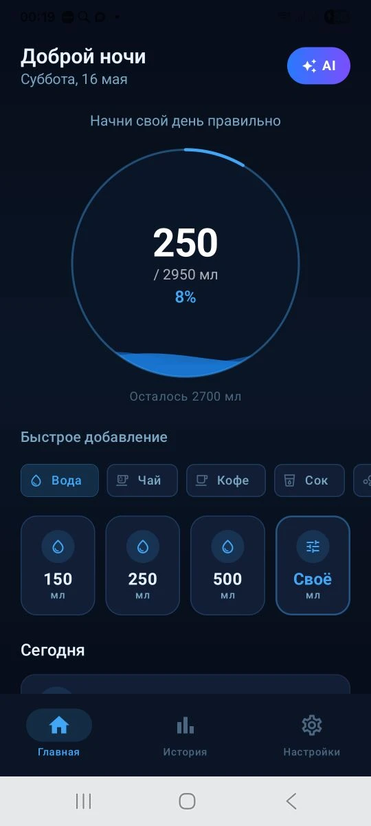
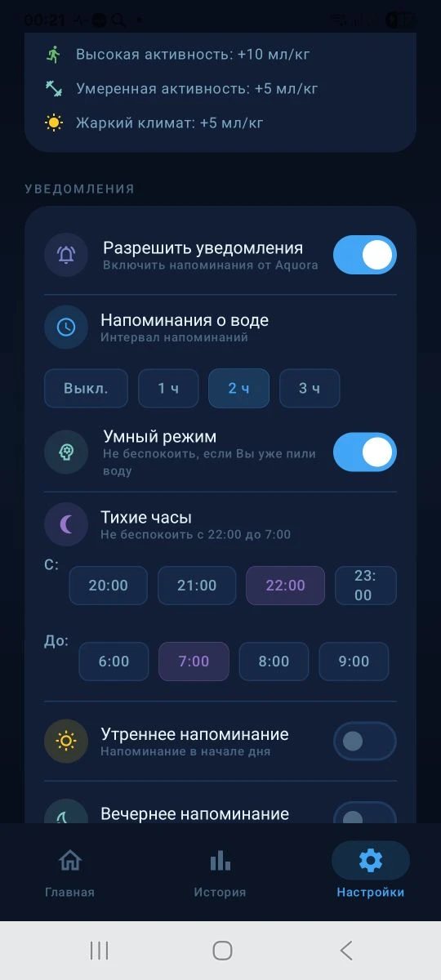
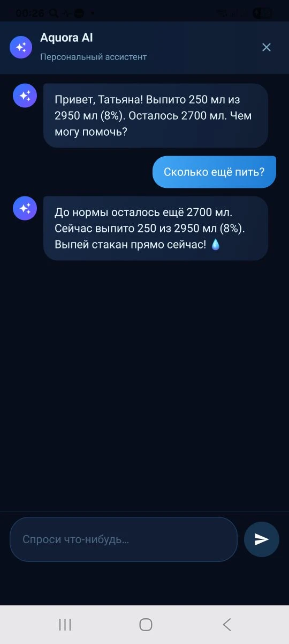
ПОМОЩЬ В ПОДДЕРЖАНИИ ПИТЬЕВОГО РЕЖИМА
Aquora — Умный трекер воды с ИИ-советником
Интерактивный помощник, который знает ваш вес, образ жизни и климат, в котором вы живёте.
Рассчитывает именно вашу норму воды, по стандартам ВОЗ.
Мониторит движение к цели.
Учитывает коэффициент гидратации каждого напитка.
Знает вашу статистику и ответит на вопрос о вашем водном балансе.
Бесплатно.
Умные уведомления о воде в нужный момент.
Тренинг «Онлайн марафон: ответственный пациент – экосистема моего здоровья»
https://forum-vsp.ru/tren-26-1/

Slide 16

ПОМОЩЬ В ПОДДЕРЖАНИИ ПИТЬЕВОГО РЕЖИМА
Шаг 1. Расчет суточной нормы воды
Шаг 2. Составление рекомендаций по правильному потреблению воды
Шаг 3. Установление напоминаний о необходимости пить воду и проверки симптомов дефицита воды на ЯндексСтанции, МарусеСтанции.
Тренинг «Онлайн марафон: ответственный пациент – экосистема моего здоровья»
https://forum-vsp.ru/tren-26-1/

Slide 17
ПОМОЩЬ В ПОДДЕРЖАНИИ ФИЗИЧЕСКОЙ АКТИВНОСТИ
Составление плана тренировок
Составление разминок в офисных или домашних условиях
Озвучание упражнений
Алиса способна сохранять напоминания о тренировках и приёмах пищи, проводить сеансы медитации
Тренинг «Онлайн марафон: ответственный пациент – экосистема моего здоровья»
https://forum-vsp.ru/tren-26-1/

Slide 18
ДОПОЛНИТЕЛЬНЫЕ ЗАДАЧИ ДЛЯ ИИ
Составление расписания приема препаратов
Напоминание о процедурах
Напоминание о визитах к врачу
Подготовка к визиту к врачу
NB! Не забываем проверять рекомендации ИИ у лечащего врача
Тренинг «Онлайн марафон: ответственный пациент – экосистема моего здоровья»
https://forum-vsp.ru/tren-26-1/

Slide 19

СПАСИБО ЗА ВНИМАНИЕ!
Полугодовой тренинг общественных экспертов и пациентов ВСП 2026.1
«ОНЛАЙН МАРАФОН: ОТВЕТСТВЕННЫЙ ПАЦИЕНТ – ЭКОСИСТЕМА МОЕГО ЗДОРОВЬЯ»
https://forum-vsp.ru/tren-26-1/

